Slide 1
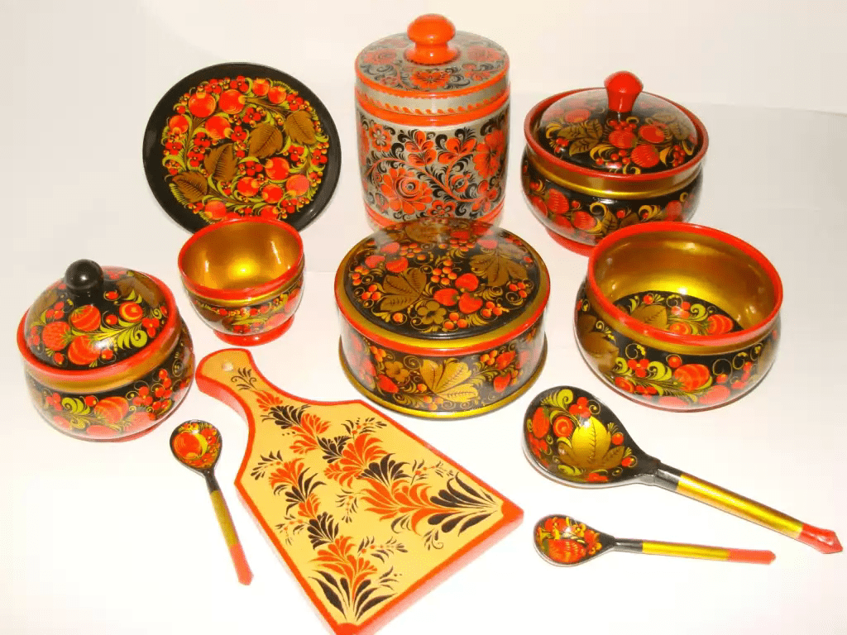
«Приобщение детей с ОВЗ к истокам народной культуры в продуктивной деятельности для благоприятной социализации в детском коллективе»

Slide 2
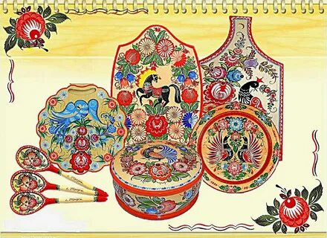
Воспитание гражданина и патриота, знающего и любящего свою Родину - задача особенно актуальная сегодня. Она не может быть успешно решена без глубокого познания духовного богатства своего народа, освоения народной культуры.

Slide 3
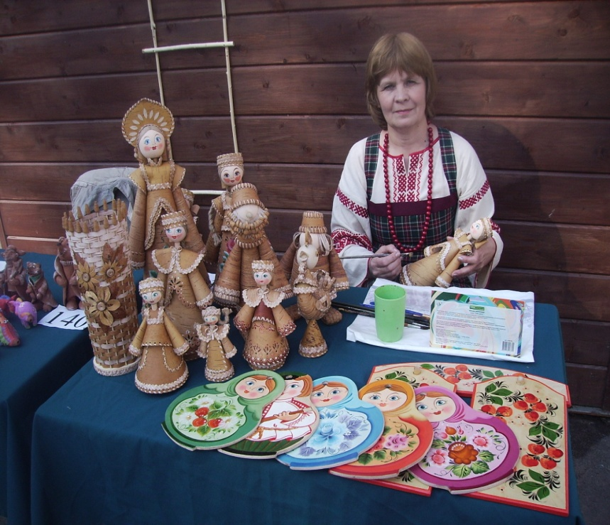
Народное искусство, как искусство вообще, многофункционально и одна из его функций - воспитательная. Декоративно-прикладное искусство является одним из факторов гармонического развития личности. Посредством общения с народным искусством происходит обогащение души ребенка, любовь к своей Родине, формируются нравственные ценности.

Slide 4
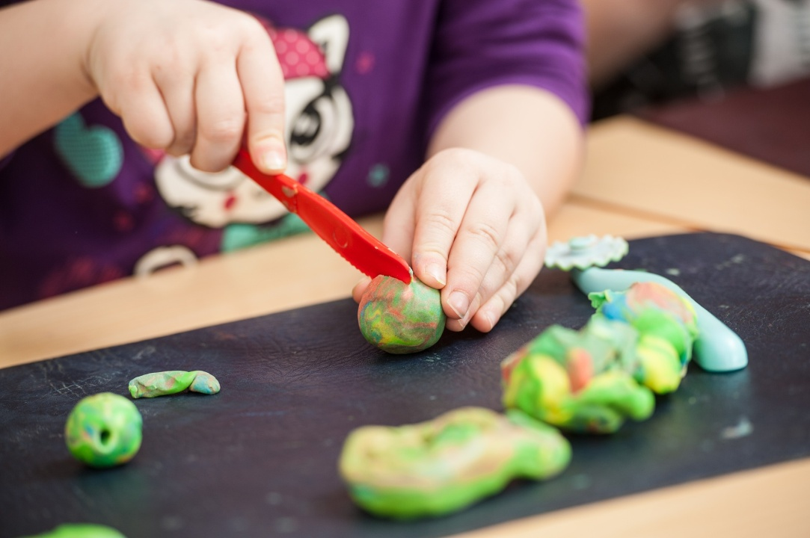
В приобщении детей с ограниченными возможностями здоровья к истокам народной культуры важно и полезно использовать различные средства деятельности, поскольку дети затрудняются в словесном выражении своих эмоций и переживаний. Легче всего это делать через продуктивную деятельность

Slide 5
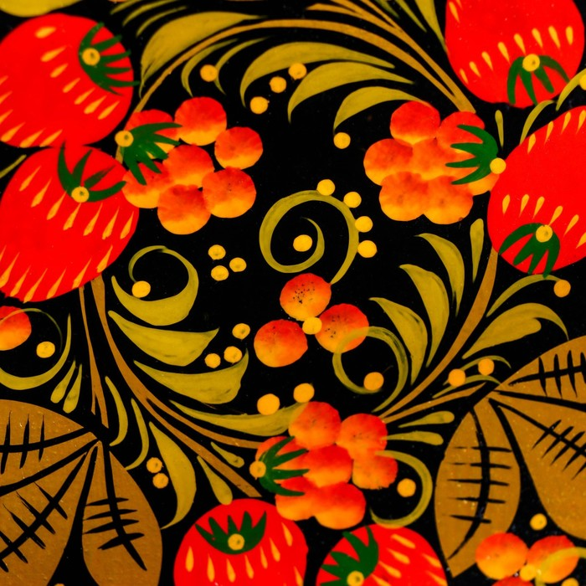
В работе можно использовать разные виды продуктивной деятельности: рисование, лепку из пластилина и глины, , различные виды аппликации.
Занимаясь декоративным творчеством, ребенок с ОВЗ овладевает необходимыми для него техническими приемами. Именно в изобразительной деятельности каждый ребенок может проявить свою индивидуальность.

Slide 6
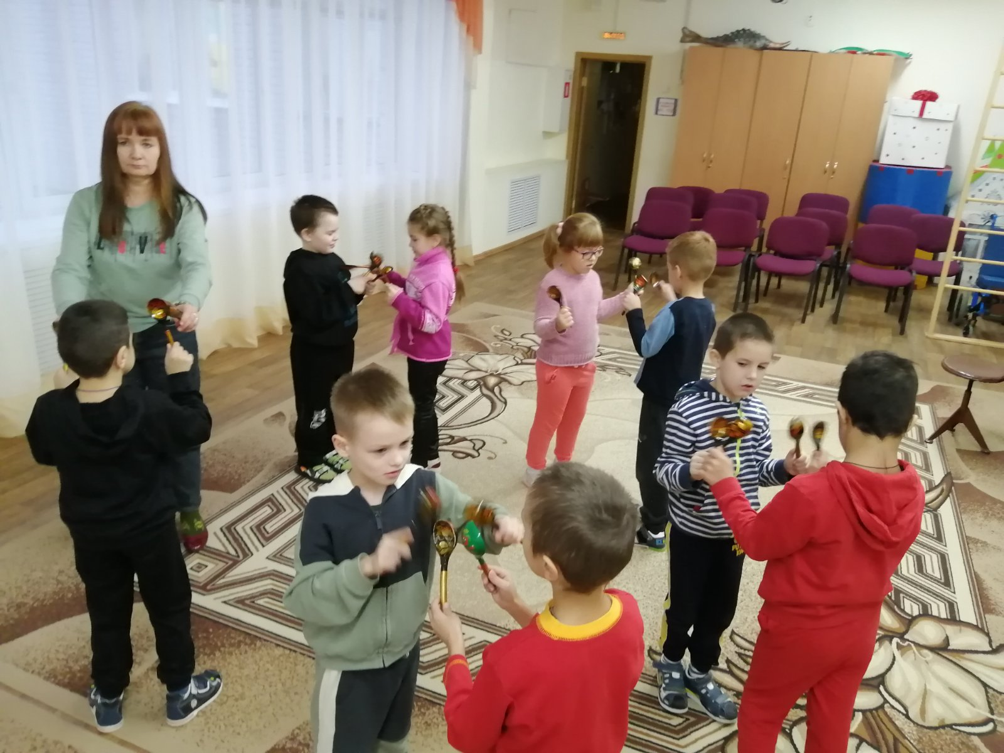
Знакомить детей с народно-декоративным искусством можно практически через все виды деятельности. Приобщая детей с ОВЗ народному творчеству , можно использовать и другие виды деятельности. Например, музыкальное сопровождение.

Slide 7
Занятие по рисованию для детей с ОВЗ.
(подготовительная группа).
Тема: «Золотая хохлома».
(Декоративное рисование по мотивам народного прикладного искусства).
Социально-коммуникативное развитие - формировать у детей представления о профессиях, роли труда взрослых;
способствовать развитию творческих способностей детей
Речевое развитие -
развивать монологические формы речи, стимулировать речевое творчество детей;
обогащать словарь детей за счёт расширения представлений о явлениях социальной жизни;
Художественно-эстетическое развитие -
активизировать проявление эстетического отношения к окружающему миру(искусству, предметам быта).
Познавательное развитие -
воспитывать эмоционально-ценностное отношение к окружающему миру (людям, предметам).
Физическое развитие – развивать двигательную активность, формировать навыки правильной осанки.

Slide 8
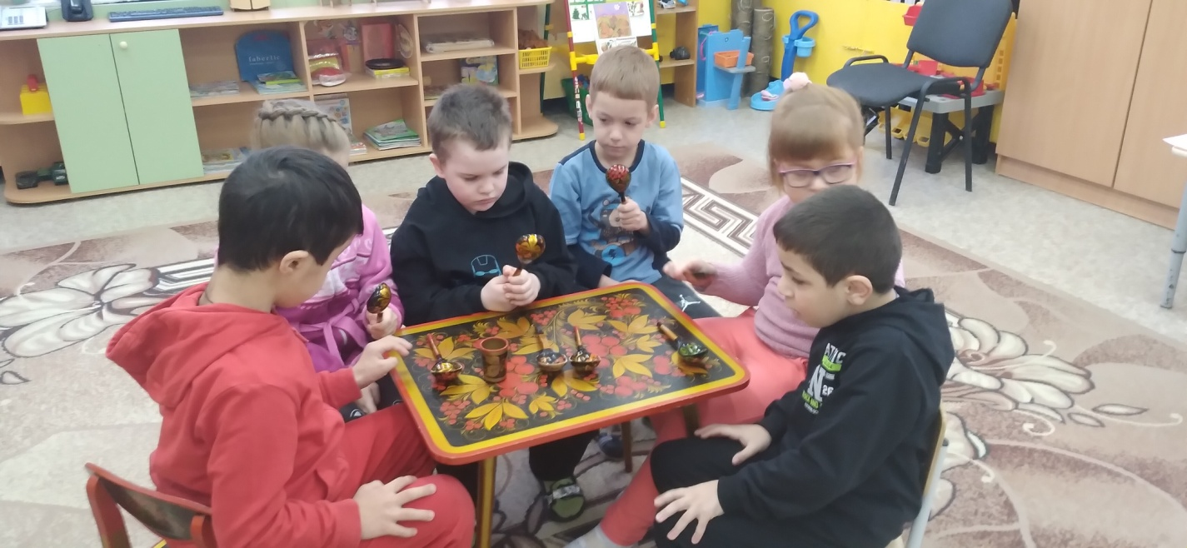
Предварительная работа: Рассматривание хохломской росписи. Рассматривание элементов хохломской росписи. Беседа (рассказ воспитателя о старинном народном промысле.)

Slide 10
Народное творчество, к которому относятся хохлома, является способом выражения характера народа, его культуры.
На Руси дерево играло очень большую роль. Из него строили добротные избы, предметы мебели, посуду
Наши предметы (стол, стулья, черпак, ложки) расписаны в технике, которая называется «ЯГОДКА».
Деревянная расписная посуда «под хохлому» популярна и сегодня. Это довольно стильное украшение интерьера.

Slide 15
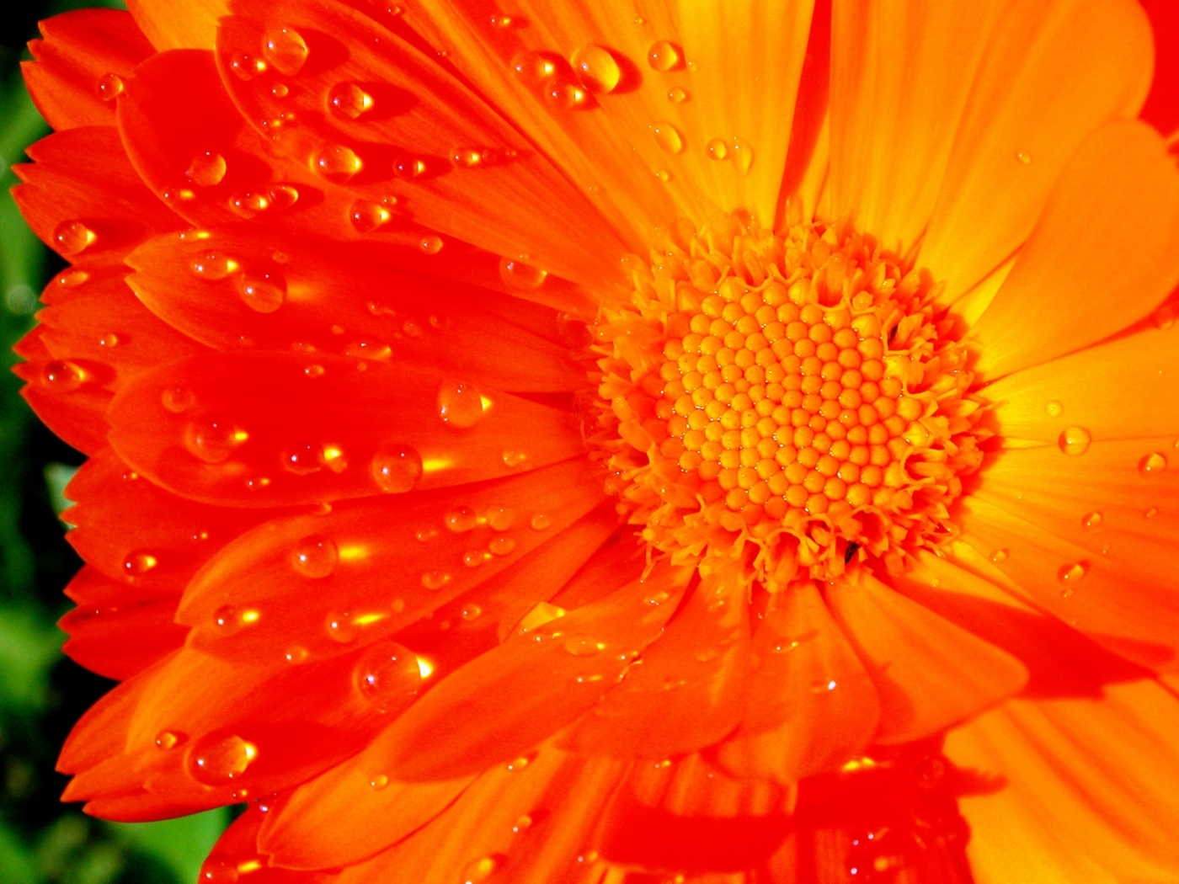

Slide 16
